Slide 1
Trường THCS Hoài Mỹ
Chào mừng quý thầy cô đến dự giờ thăm lớp!
LỚP: 7 GV: Trịnh Thị Thi

Slide 2
BÀI 3:
BIỂU ĐỒ ĐOẠN THẲNG
(tiết 2)

Slide 3
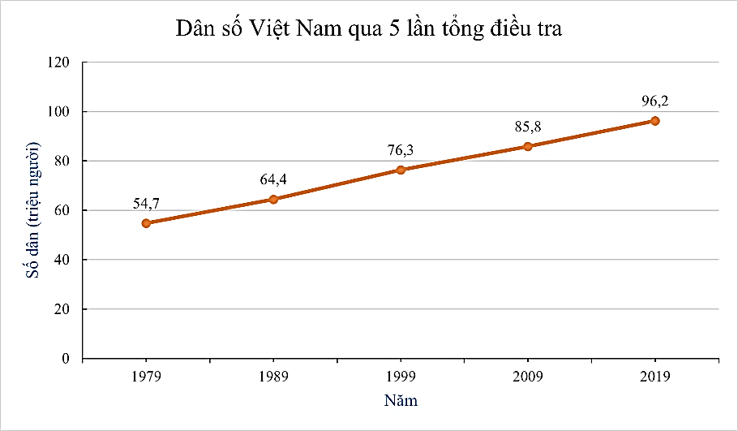
Câu 1. Cho biểu đồ:
Trong biểu đồ trên, biểu diễn khoảng thời gian nào?
A. Năm 1979 đến 2009
C. Năm 1989 đến 2019
B. Năm 1979 đến 2019
D. Năm 1999 đến 2019

Slide 4
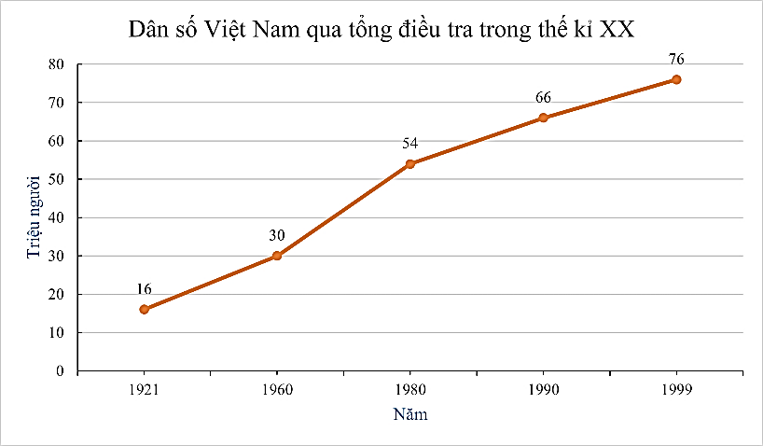
Câu 2. Cho biểu đồ:
Sau bao nhiêu năm thì dân số nước ta tăng thêm 36 triệu người?
A. 10 năm
C. 30 năm
B. 20 năm
D. 40 năm

Slide 5
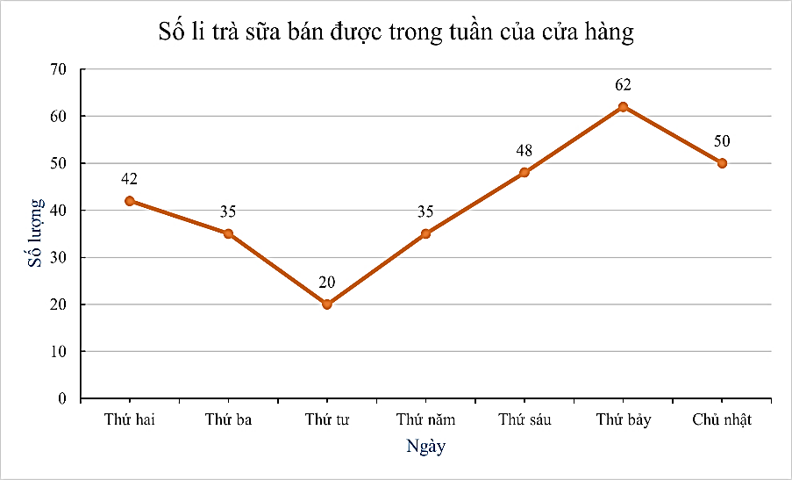
Câu 3. Cho biểu đồ
Số lượng trà sữa bán được trong 1 tuần là bao nhiêu?
A. 290
B. 292
C. 294
D. 296

Slide 6
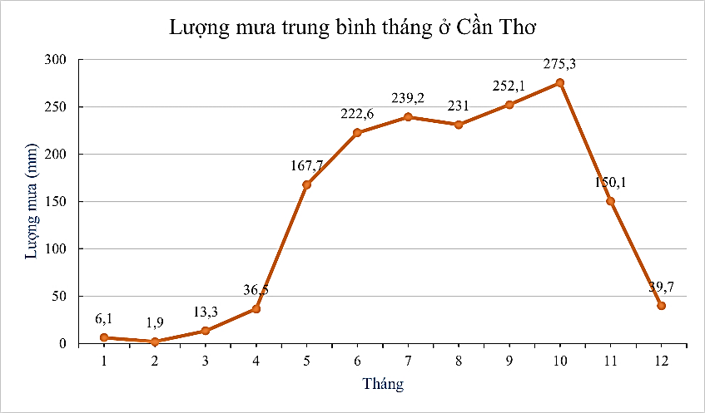
Câu 4. Cho biểu đồ
Tìm 3 tháng khô hạn nhất ở Cần Thơ.
A. Tháng 1, 2, 3
C. Tháng 1, 2, 12
B. Tháng 10, 11, 12
D. Tháng 2, 3, 12

Slide 7
NỘI DUNG BÀI HỌC
1
BIỂU ĐỒ ĐOẠN THẲNG
PHÂN TÍCH VÀ XỬ LÍ DỮ LIỆU BẰNG BIỂU ĐỒ ĐOẠN THẲNG
2
LUYỆN TẬP – VẬN DỤNG
3

Slide 8
II.
PHÂN TÍCH VÀ XỬ LÍ DỮ LIỆU BIỂU DIỄN BẰNG BIỂU ĐỒ ĐOẠN THẲNG

Slide 9
HOẠT ĐỘNG NHÓM
Nhiệm vụ: Trao đổi, thảo luận, thực hiện HĐ3 vào bảng nhóm
Thời gian: 5 phút

Slide 10
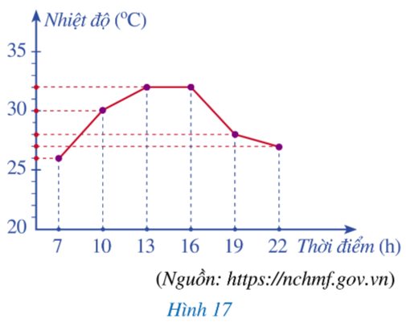
Biểu đồ đoạn thẳng trong Hình 17 biểu diễn nhiệt độ ở Hà Nội trong ngày 07/5/2021 tại một số thời điểm.
a) Nêu nhiệt độ lúc 7h, 10h, 13h, 16h, 19h, 22h.
b) Hãy nhận xét về sự thay đổi nhiệt độ trong các khoảng thời gian: 7h - 10h (tức từ 7h đến 10h), 10h - 13h, 13h - 16h, 16h - 19h, 19h – 22h.

Slide 11
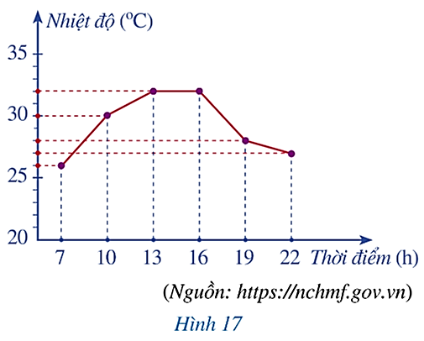
Do nhiệt độ lúc 7h, 10h, 13h, 16h, 19h, 22h lần lượt là:
26ºC; 30ºC; 32ºC; 32ºC; 28ºC; 27ºC nên ta có các nhận xét sau:
Nhiệt độ tăng trong các khoảng thời gian 7h – 10h và 10h – 13h.
Nhiệt độ ổn định trong khoảng thời gian 13h – 16h;
Nhiệt độ giảm trong các khoảng thời gian 16h – 19h và 19h – 22h.
Nhận xét: Dựa vào biểu đồ đoạn thẳng, ta có thể xác định xu hướng tăng hoặc giảm của tập số liệu trong một khoảng thời gian nhất định.
Từ kết quả của HĐ3, em rút ra được nhận xét gì?

Slide 12
Biểu đồ đoạn thẳng ở Hình 18 biểu diễn số vụ tai nạn giao thông (TNGT) của nước ta trong giai đoạn từ năm 2016 đến năm 2020.
Ví dụ 4:
a) Lập bảng số liệu thống kê số vụ TNGT của nước ta theo mẫu sau:
Năm | 2016 | 2017 | 2018 | 2019 | 2020
Dân số (người)
?
?
?
?
?
b) Trong giai đoạn từ năm 2016 đến năm 2020, năm nào có số vụ TNGT nhiều nhất?
c) Số vụ TNGT năm 2019 đã giảm bao nhiêu phần trăm so với năm 2018 (làm tròn kết quả đến hàng đơn vị)?
d) Số vụ TNGT năm 2020 đã giảm bao nhiêu phần trăm so với năm 2019 (làm tròn kết quả đến hàng phần mười)?
e) Dựa vào biểu đồ đoạn thẳng ở Hình 18, nêu nhận xét về số vụ TNGT ở nước ta trong giai đoạn từ năm 2016 đến năm 2020.

Slide 13
Biểu đồ đoạn thẳng ở Hình 18 biểu diễn số vụ tai nạn giao thông (TNGT) của nước ta trong giai đoạn từ năm 2016 đến năm 2020.
Ví dụ 4:
a) Lập bảng số liệu thống kê số vụ TNGT của nước ta theo mẫu sau:
Năm | 2016 | 2017 | 2018 | 2019 | 2020
Dân số (người)
?
17 621
?
21 589
?
?
14 510
?
18 736
20 080
b) Trong giai đoạn từ năm 2016 đến năm 2020, năm nào có số vụ TNGT nhiều nhất?
Năm 2016 có số vụ TNGT nhiều nhất với 21 589 vụ.

Slide 14
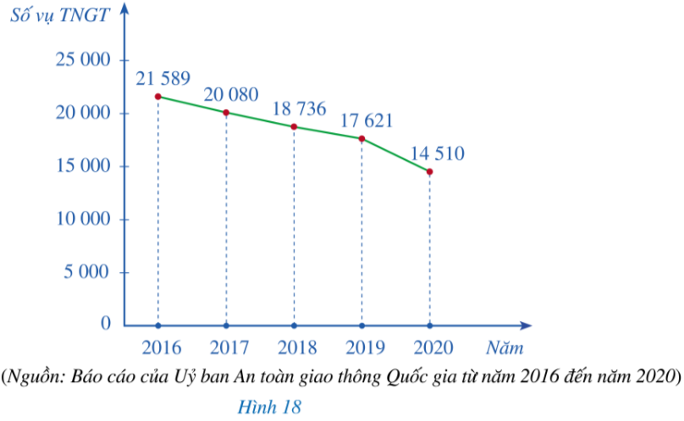
c) Số vụ TNGT năm 2019 đã giảm bao nhiêu phần trăm so với năm 2018 (làm tròn kết quả đến hàng đơn vị)?
Tỉ số phần trăm của số vụ TNGT năm 2019 và số vụ TNGT năm 2018 là:
$\frac{17 621 . 100}{18 736}$% $≈$ 94%
Vậy số vụ TNGT năm 2019 đã giảm khoảng 100% - 94% = 6% so với năm 2018

Slide 15
d) Số vụ TNGT năm 2020 đã giảm bao nhiêu phần trăm so với năm 2019 (làm tròn kết quả đến hàng phần mười)?
Tỉ số phần trăm của số vụ TNGT năm 2020 và số vụ TNGT năm 2019 là:
$\frac{14 510 . 100}{17 621}$% $≈$ 82,3%
Vậy số vụ TNGT năm 2020 đã giảm khoảng 100% - 82,3% = 17,7% so với năm 2019

Slide 16
LUYỆN TẬP

Slide 17
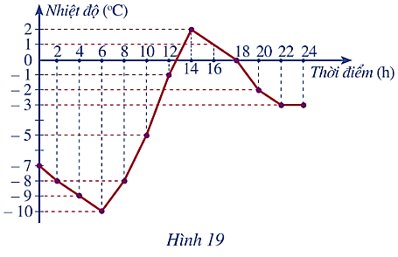
Bài 1.
Biểu đồ đoạn thẳng trong Hình 19 biểu diễn nhiệt độ trong một ngày mùa đông tại một địa điểm ở miền ôn đới.
a) Nêu nhiệt độ lúc 2h, 6h, 10h, 14h, 18h, 22h.
b) Hãy nhận xét về sự thay đổi nhiệt độ trong các khoảng thời gian 2h-6h; 6h-10h; 10h-14h; 14-18h; 18h-22h; 22h-24h

Slide 18
Bài 1.
a) Nhiệt độ lúc:
2h: -8ºC;
18h: 0ºC;
6h: 10ºC;
22h: -3ºC;
14h: 2ºC;

Slide 19
Bài 1.
b) Sự thay đổi nhiệt độ trong các khoảng thời gian:
2h – 6h: giảm từ -8ºC xuống -10ºC;
6h – 10h: tăng từ -10ºC lên -5ºC;
10h – 14h: tăng từ -5ºC lên 2ºC;
14h – 18h: giảm từ 2ºC xuống 0ºC;
18h – 22h: giảm từ 0ºC xuống -3ºC;
22h – 24h: giữ nguyên -3ºC;

Slide 20
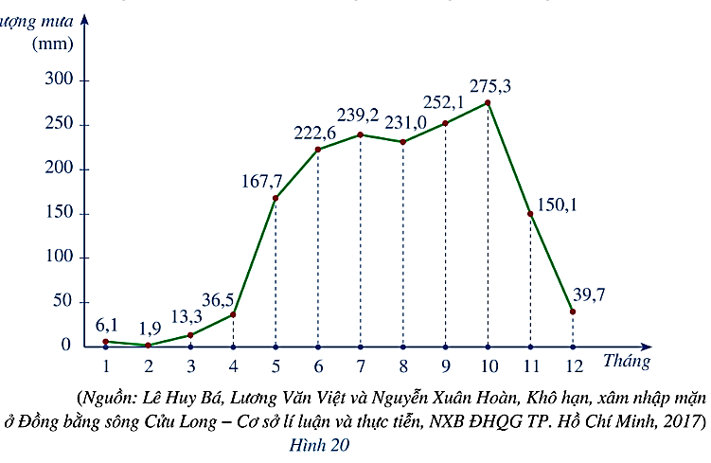
Bài 2.
Biểu đồ đoạn thẳng ở Hình 20 biểu diễn lượng mưa trung bình tháng ở Cần Thơ:
a) Lập bảng số liệu thống kê lượng mưa trung bình tháng ở Cần Thơ theo mẫu sau:
Tháng | 1 | 2 | 3 | 4 | 5 | 6
Lượng mưa (mm) | ? | ? | ? | ? | ? | ?
6,1
1,9
13,3
36,5
167,7
222,6

Slide 21
Bài 2.
Biểu đồ đoạn thẳng ở Hình 20 biểu diễn lượng mưa trung bình tháng ở Cần Thơ:
a) Lập bảng số liệu thống kê lượng mưa trung bình tháng ở Cần Thơ theo mẫu sau:
Tháng | 7 | 8 | 9 | 10 | 11 | 12
Lượng mưa (mm) | ? | ? | ? | ? | ? | ?
239,2
231,0
252,1
275,3
150,1
39,7

Slide 22
Bài 2.
Biểu đồ đoạn thẳng ở Hình 20 biểu diễn lượng mưa trung bình tháng ở Cần Thơ:
b) Tính tổng lượng mưa trung bình năm ở Cần Thơ
b) Tổng lượng mưa trung bình năm ở Cần Thơ là
6,1 + 1,9 + 13, 3 + 36,5 + 167,7 + 222,6 + 239,2 + 231,0 + 252,1 + 275,3 + 150,1 + 39,7 = 1635,5 (mm)

Slide 23
Bài 2.
Biểu đồ đoạn thẳng ở Hình 20 biểu diễn lượng mưa trung bình tháng ở Cần Thơ:
c) Tìm ba tháng có lượng mưa trung bình tháng lớn nhất ở Cần Thơ
c) Ba tháng có lượng mưa trung bình tháng lớn nhất ở Cần Thơ:
Tháng 10 (275,3 mm);
Tháng 9 (252,1 mm)
Tháng 7 (239,2 mm).

Slide 24
Bài 2.
Biểu đồ đoạn thẳng ở Hình 20 biểu diễn lượng mưa trung bình tháng ở Cần Thơ:
d) Tìm ba tháng khô hạn nhất ở Cần Thơ.
d) Ba tháng khô hạn nhất ở Cần Thơ:
Tháng 2 (1,9 mm);
Tháng 1 (6,1 mm)
Tháng 3 (13,3 mm).

Slide 25
HƯỚNG DẪN VỀ NHÀ
Tự tìm hiểu các bảng số liệu, các biểu đồ trên các phương tiện thông tin hoặc SGK Lịch sử và Địa lí, luyện tập mô tả, phân tích, xử lí dữ liệu biểu diễn bằng biểu đồ đoạn thẳng.
Ghi nhớ kiến thức trong bài
Chuẩn bị bài mới:
“Bài 4. Biểu đồ hình quạt tròn”

Slide 26
TRẮC NGHIỆM
Câu 1 : Khẳng định nào sau đây là sai khi nói về biểu đồ đoạn thẳng?
A. Trục nằm ngang biểu diễn các đối tượng thống kê.
B. Biểu đồ đoạn thẳng là đường gấp khúc nối từng điểm liên tiếp bằng các đoạn thẳng
C. Mỗi điểm đầu mút của các đoạn thẳng trong từng đường gấp khúc được xác định bởi một đối tượng thống kê và số liệu thống kê theo tiêu chí của đối tượng đó.
D. Trục nằm ngang biểu diễn tiêu chí thống kê và trên trục đó đã xác định độ dài đơn vị thống kê.

Slide 27
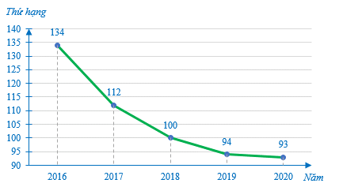
Câu 2 : Biểu đồ dưới đây cho biết thứ hạng của bóng đá nam Việt Nam trên bảng xếp hạng của Liên đoàn Bóng đá thế giới (FIFA) trong các năm từ 2016 đến 2020. Hỏi năm 2020, bóng đá nam Việt Nam xếp thứ hạng bao nhiêu?
A. 93 B. 94
C. 100 D. 112

Slide 28
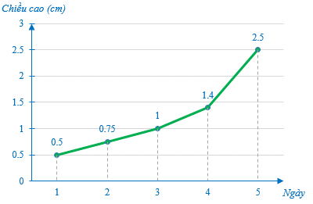
Câu 3 : Cho biểu đồ đoạn thẳng biểu diễn chiều cao của một cây đậu trong 5 ngày.
Theo em, ngày thứ 5 chiều cao của cây đậu tăng bao nhiêu so với ngày thứ 4?
A. 1,4m B. 1,3m
C. 1,2m D. 1,1m

Slide 29
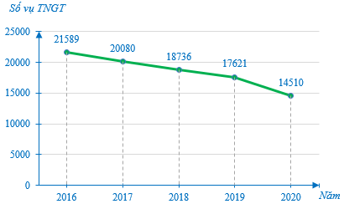
Câu 4: Cho biểu đồ biểu diễn số vụ tai nạn giao thông (TNGT) của nước ta trong giai đoạn từ năm 2016 đến 2020
Hỏi số vụ TNGT năm 2020 đã giảm bao nhiêu phần trăm so với năm 2019 (làm tròn kết quả đến hàng phần mười)?
A. 16,7%
B. 17,7%
C. 18,7%
D. 19,7%

Slide 30
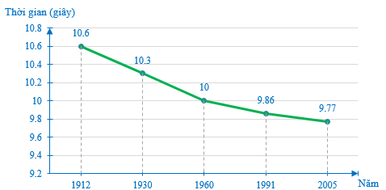
Câu 5: Biểu đồ dưới đây cho biết kỉ lục thế giới về thời gian chạy cự li 100 m trong các năm từ 1912 đến 2005:
Hỏi từ năm 1912 đến 2005, kỉ lục thế giới về chạy cự li 100 m đã giảm được bao nhiêu giây?
A. 0,81 giây
B. 0,83 giây
C. 0,85 giây
D. 0,87 giây

Slide 31
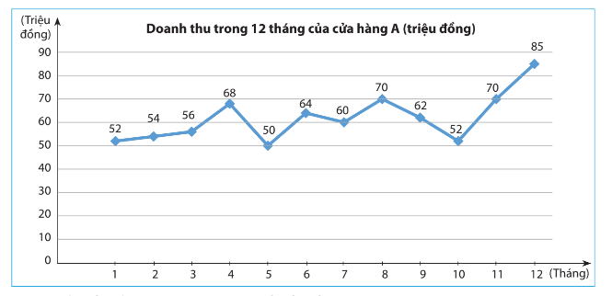
Bài tập: Cho biểu đồ sau

Slide 32
a) Biểu đồ biểu diễn các thông tin về vấn đề gì?
b) Đơn vị thời gian là gì?
c) Tháng nào cửa hàng có doanh thu cao nhất?
d) Tháng nào cửa hàng có doanh thu thấp nhất?
e) Doanh thu của cửa hàng tăng trong những khoảng thời gian nào?
g) Doanh thu của cửa hàng giảm trong những khoảng thời gian nào?

Slide 33
Giải
a) Biểu đồ biểu diễn thông tin về doanh thu trong 12 tháng của cửa hàng A.
b) Đơn vị thời gian: tháng.
c) Tháng doanh thu cao nhất: tháng 12 (85 triệu đồng)
d) Tháng có doanh thu thấp nhất: tháng 5 (50 triệu đồng).
e) Tăng trong khoảng: 1-2, 2-3, 3-4, 5-6, 7-8, 10-11, 11-12.
g) Giảm trong khoảng: 4-5, 6-7, 8-9, 9-10.

